Slide 1
Langzeitarchivierung mit WissKI
Robert Nasarek
Germanisches Nationalmuseum Nürnberg
r.nasarek@gnm.de
https://fedihum.org/@rnsrk

Slide 2
Integrative digitale Langzeitarchivierung
Sich in Bestehendes einfügen
Dauerhaftigkeit
Wandel
Speicherung
Verfügbarkeit
Nachnutzung
Interpretierbarkeit
Informations-technisch

Slide 3
Grundlagen und Vorgehensweise
Substanzerhaltung (Bitstream Preservation)
Unversehrtheit des Datenstroms gewährleisten
(=intakte Daten)
Physischen Zustand erhalten
(= intakte Datenträger)
Redundanz
Dezentralität
Instandhaltung

Slide 4
Grundlagen und Vorgehensweise
Erhaltung der Benutzbarkeit (Content Preservation)
TECHNISCH INTERPRETIERBAR​
KONTEXTUALISIERBAR
Hoher Offenlegungsgrad
Hohe Verbreitung
Geringe Komplexität
Hohe Robustheit
Geringe Abhängigkeit
Technische, administrative und beschreibende Metadaten
Proprietäre oder komplexe Formate (Websites, 3D, Spiele...)
emulieren oder migrieren
dLZA-Infobox

Slide 5
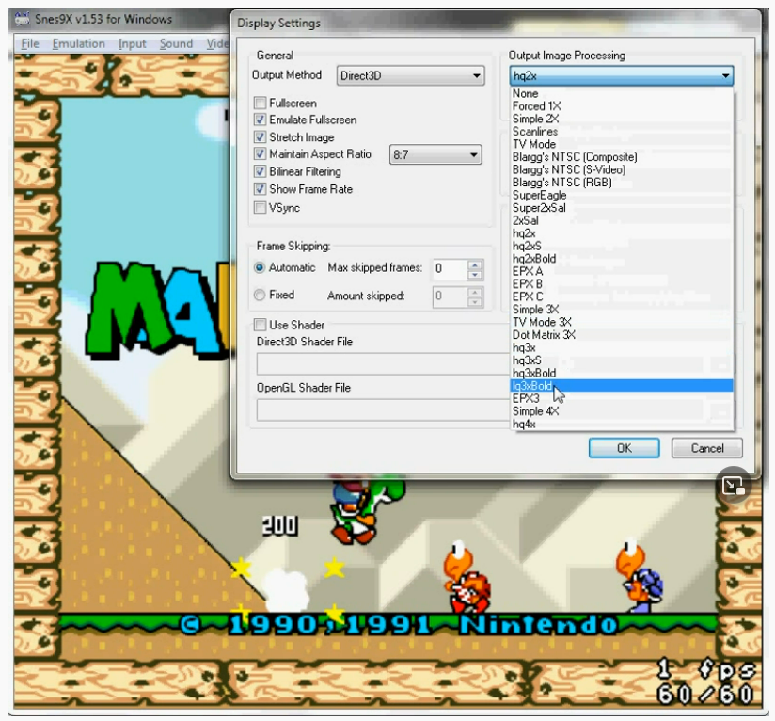
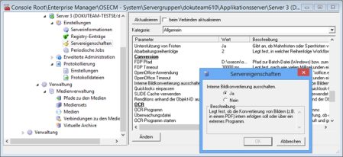
Grundlagen und Vorgehensweise
Emulieren / Migrieren
Emulieren
Betriebsumgebung des Formates kapseln.
Migrieren
Proprietäres Format in LZA-Formate umwandeln

Slide 6
Erhalt der Informationen
Dockumenttypen, Dateiformate & signifikante Eigenschaften
Born digital
Digitalisierung
Dokument
Abbildung
Audio
Video
Proprietär
Komplex
LZA-Format

Slide 7
Formatmigration
Signifikante Eigenschaften
Typen und Dateiformate
Abbildungen
Objektfotografien, Arbeitsfotos, Röntgenbilder
Office Dokumente
Protokolle, Dokumentationen, Analysen
Baseline-TIFF (ab v6)
Proprietäre (Grafik-)Dateien
Muster, Vergleiche, Kompositionen, Panoramen
Elektronische Korrespondenzen
Email (+ Anhänge)
PDF/A-2

Slide 8
Digitale Langzeitarchivierung
Workflow
Bestimmung der Archivwürdigkeit
Klärung rechtlicher & ethischer Aspekte
Bestimmung von signifikanten Eigenschaften
Prüfung der technischen Archivfähigkeit
Digitales Langzeitarchiv
Validierung der Dateien und Formate
Identifikation der Dateiformate
Anreicherung mit Metadaten
Erstellen von Archivpaketen
Migration in LZA-Formate
Open Archival Information System
Ausliefern von Archivpaketen

Slide 9
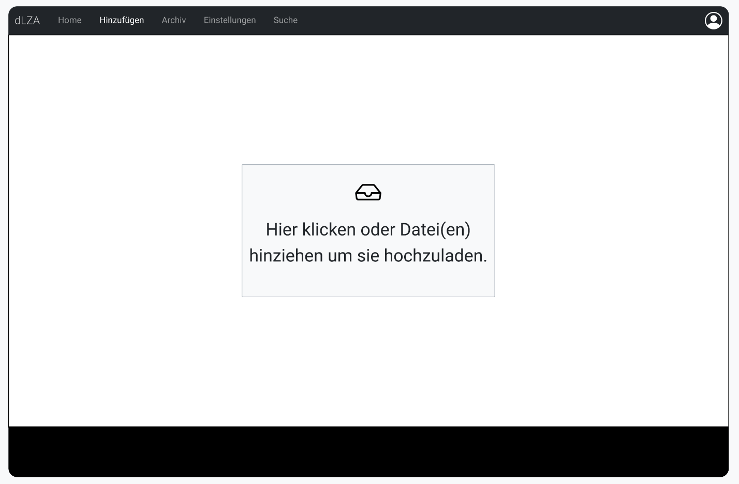

Slide 10
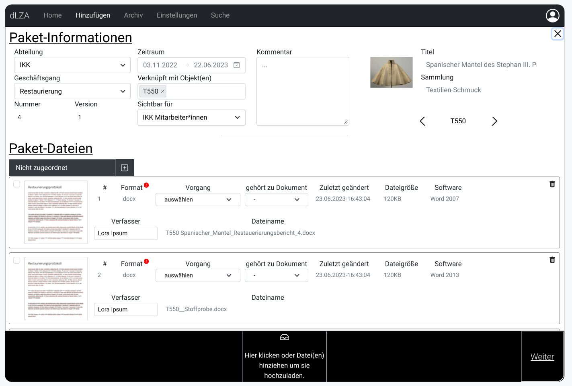

Slide 11
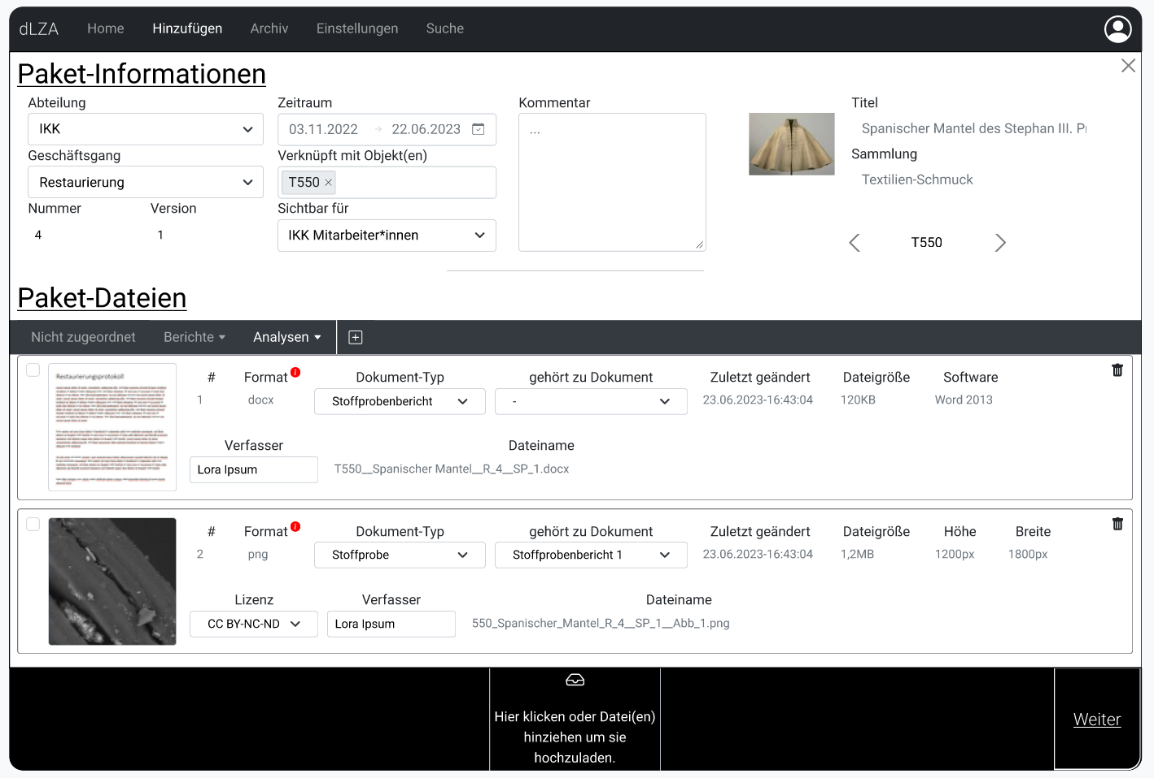

Slide 12
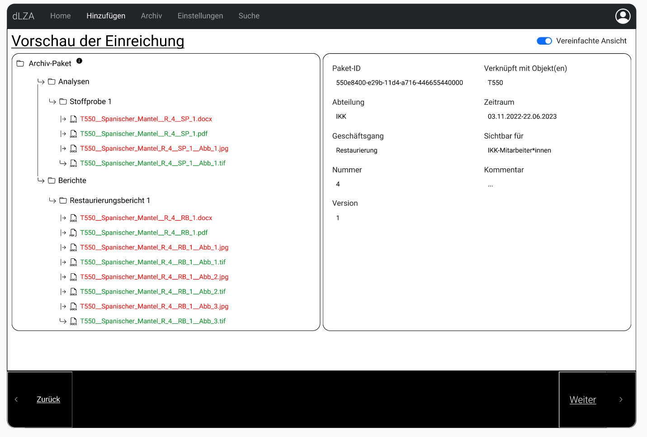

Slide 13
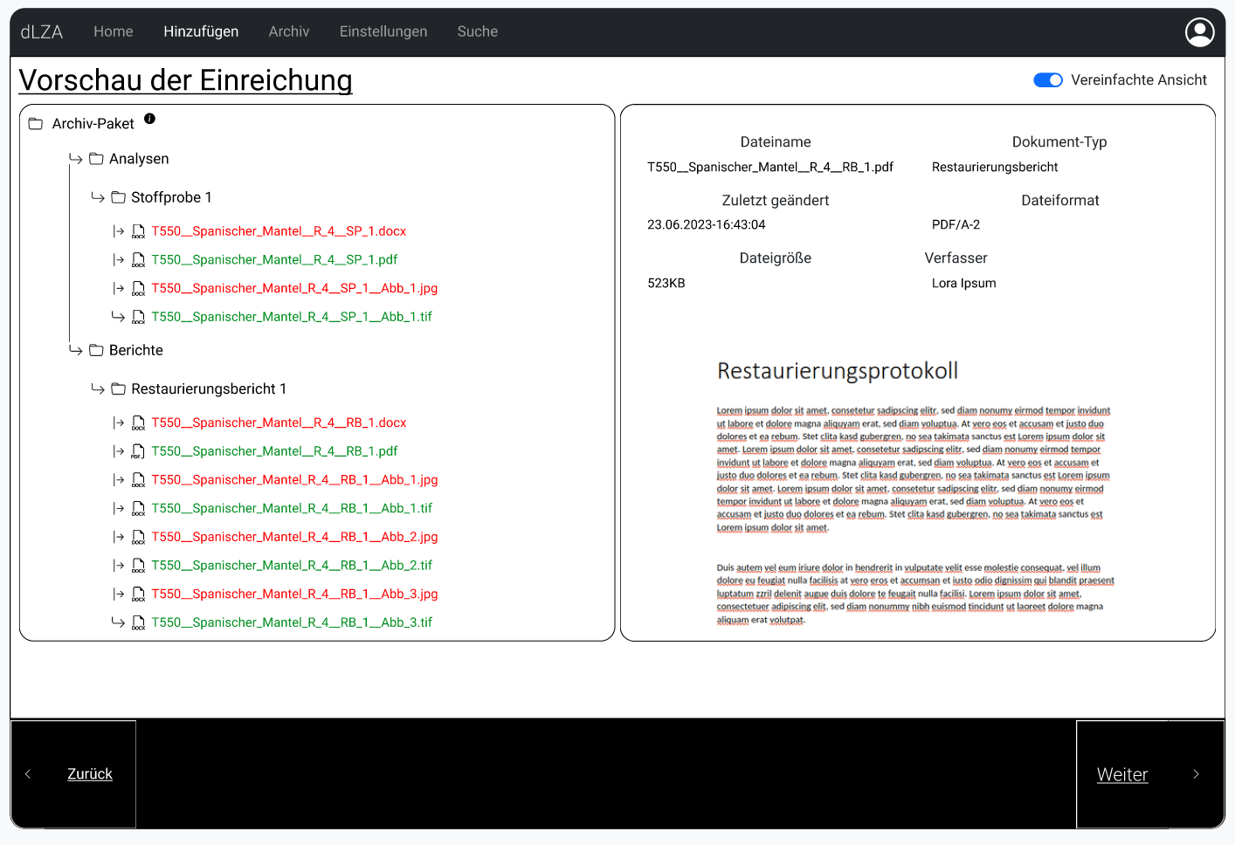

Slide 14
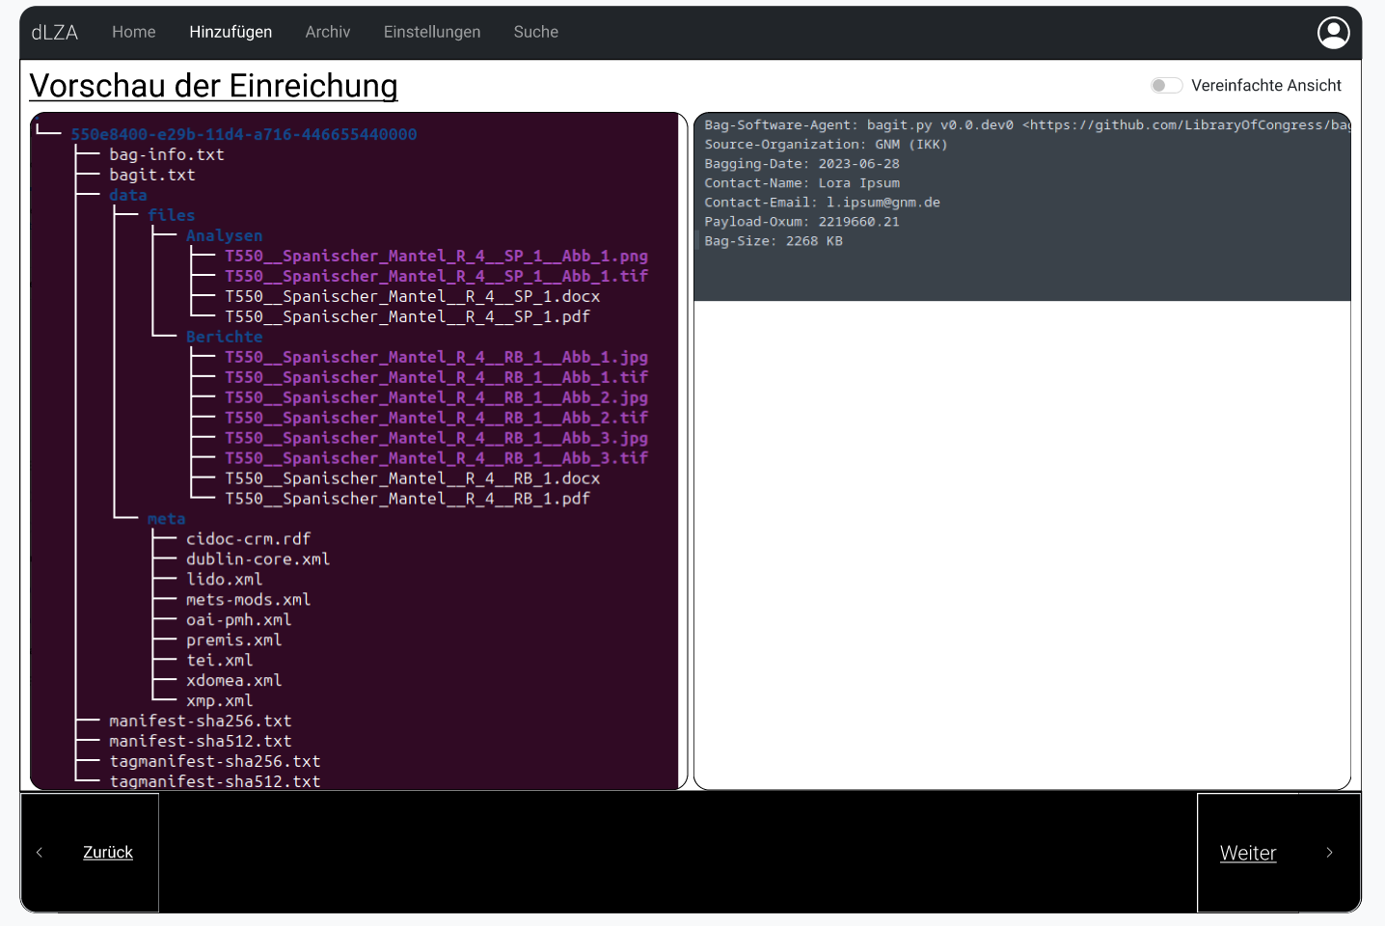

Slide 15
Digitale Langzeitarchivierung mit WissKI
Ontologien und Standards
PREMIS (Preservation Metadata: Implementation Strategies)
CIDOC-CRMdig
Elaboriert
CIDOC-CRM kompatibel
OWL Implementierung
RDF und bald OWL
OWL oberflächig
Derzeit nur Draft
Eher XML orientiert

Slide 16
Digitale Langzeitarchivierung mit WissKI
Module und Features
Drupal
WissKI
JS
Content Management
LZA Pipeline entwickeln
VeraPDF
Droid
Droid
Identifizieren der Dateiformate
Identifiziert Dateityp, aber meist nicht Subtypen oder Kodierung

Slide 17
Digitale Langzeitarchivierung mit WissKI
Module und Features
Pathbuilder
Anreichern der Metadaten
Mehrere Pathbuilder mit unterschiedlichen Standards
BagIt
WissKI LZA Modul
Erstellen der Archivpakte
Ordner- und Dateistrukturen, Prüfsummen etc.
Redundantes Speichern

Slide 18
Digitale Langzeitarchivierung mit WissKI
Module und Features
WissKI LZA Module
Validierung der Dateiformate
Permanenter Vergleich
Drupal/WissKI
Ausliefern der Archivpakte
Gewohntes Content-Management

Slide 19
Digitale Langzeitarchivierung von WissKI
WissKI LZA Module
Validierung der Dateiformate
Permanenter Vergleich
Drupal/WissKI
Ausliefern der Archivpakte
Gewohntes Content-Management

Slide 20
LZA von WissKI
Systeme und Infrastruktur
Datenstruktur und Daten lassen sich LZA-fähig exportieren
Eine Anzeigesoftware ist jetzt schon vorhanden
Hohe Interpretationsfähigkeit durch Ontologie
Datenstruktur
Betrachter
Daten
WissKIs
dLZA
Sehr einfache Ansicht der Daten
Keine Drittanbieterfunktionen (Suche, Bildviewer etc.)
Interne
Dateiablage

Slide 21
Icons von flaticon.com

